Slide 1

Chào mừng các em đến với tiết Toán

Slide 2





Nhím Nâu Vượt Đường

Slide 3

Cách chơi
Để giúp nhím nâu vượt qua con đường đầy khó khăn trở về với ngôi nhà của mình.
Các em học sinh sẽ trả lời từng câu hỏi tương ứng với từng chướng ngại vật trên đường.
Chúc các em loại bỏ được nhiều chướng ngại vật.

Slide 4



3
1

Slide 5


Câu Hỏi
15
14
13
12
11
10
9
8
7
6
5
4
3
2
1
0
chuyển tổng sau thành phép nhân rồi tính kq:
3+3+3+3+3+3
A. 3x 6 = 18
C.6 x 3 = 18
B. 3 + 6 = 18
D.6 + 3 = 9

Slide 6
Câu Hỏi
15
14
13
12
11
10
9
8
7
6
5
4
3
2
1
0
Chuyển tổng sau thành phép nhân
5 + 5 + 5 + 5
A.5 x 5
C.5 x 1
B. 5 x 4
D.4 x 5

Slide 7
Câu Hỏi
15
14
13
12
11
10
9
8
7
6
5
4
3
2
1
0
Chuyển phép nhân sau thành tổng các số hạng bằng nhau: 2 x 4
A.2 + 2
C. 2 + 2 + 2 + 2
B.2 + 2 + 2
D.4 + 4

Slide 8
CHỦ ĐỀ 8
PHÉP NHÂN, PHÉP CHIA
BÀI 38
THỪA SỐ - TÍCH

Slide 9


Thứ ba ngày 18 tháng 1 năm 2022
Toán
Thừa số - Tích (tiết 1)

Slide 10








YÊU CẦU CẦN ĐẠT
HS nhận biết thừa số, tích trong phép nhân
Thực hiện tính tích khi biết thừa số
Thực hiện giải toán.
Notes:
Thầy cô gõ mục tiêu theo bài giảng của mình vào ô text

Slide 11
KHÁM PHÁ

Slide 12

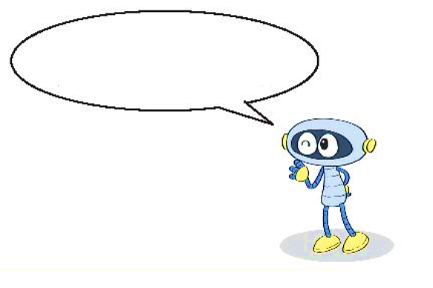
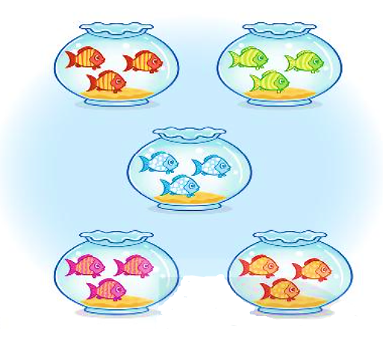

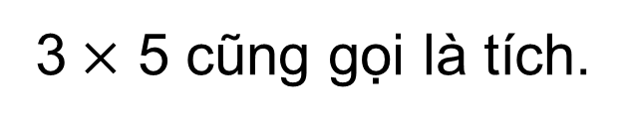
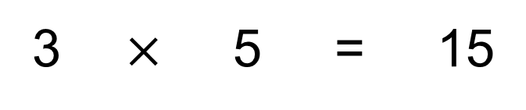
Có tất cả
bao nhiêu con cá?
3
3
$$×$$
5
=
15
Có tất cả 15 con cá.
1
2
3 $×$ 5 = 15
3
Thừa số
Thừa số
Tích
3$×$ 5 cũng gọi là tích.
4
5

Slide 13
HOẠT ĐỘNG

Slide 14
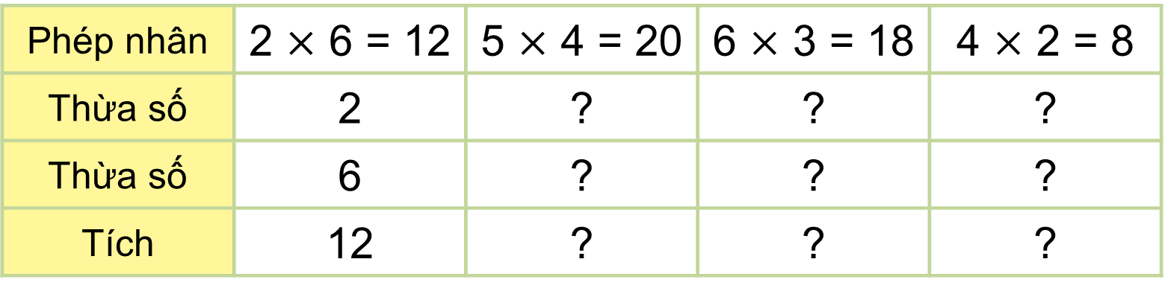
1
Số
?
Phép nhân | 2 $×$ 6 = 12 | 5 $×$ 4 = 20 | 6 $×$ 3 = 18 | 4 $×$ 2 = 8
Thừa số | 2 | ? | ? | ?
Thừa số | 6 | ? | ? | ?
Tích | 12 | ? | ? | ?
5
6
4
4
3
2
20
18
8

Slide 15
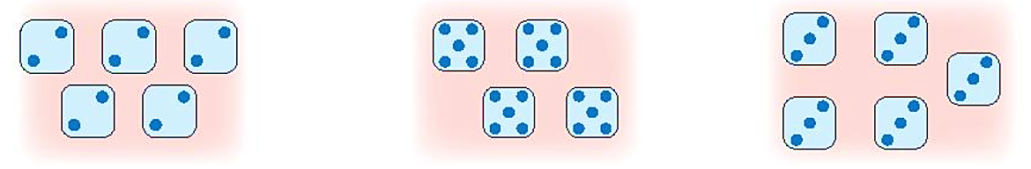


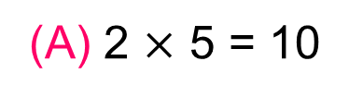
2
Số
?
a) Trong mỗi nhóm hình có tất cả bao nhiêu chấm tròn?
20
(B) $×$ =
?
?
5
4
?
15
(C) $×$ =
?
?
(A) 2 $×$ 5 = 10
3
5
?
b)
Phép nhân | (A) | (B) | (C)
Thừa số | 2 | ? | ?
Thừa số | 5 | ? | ?
Tích | 10 | ? | ?
5
3
4
5
20
15

Slide 16



